Slide 1
Paesaggi di Natale laboratorio…di Arte Giunti Scuola
Classe 3A Mazzini
17/12/2021

Slide 2
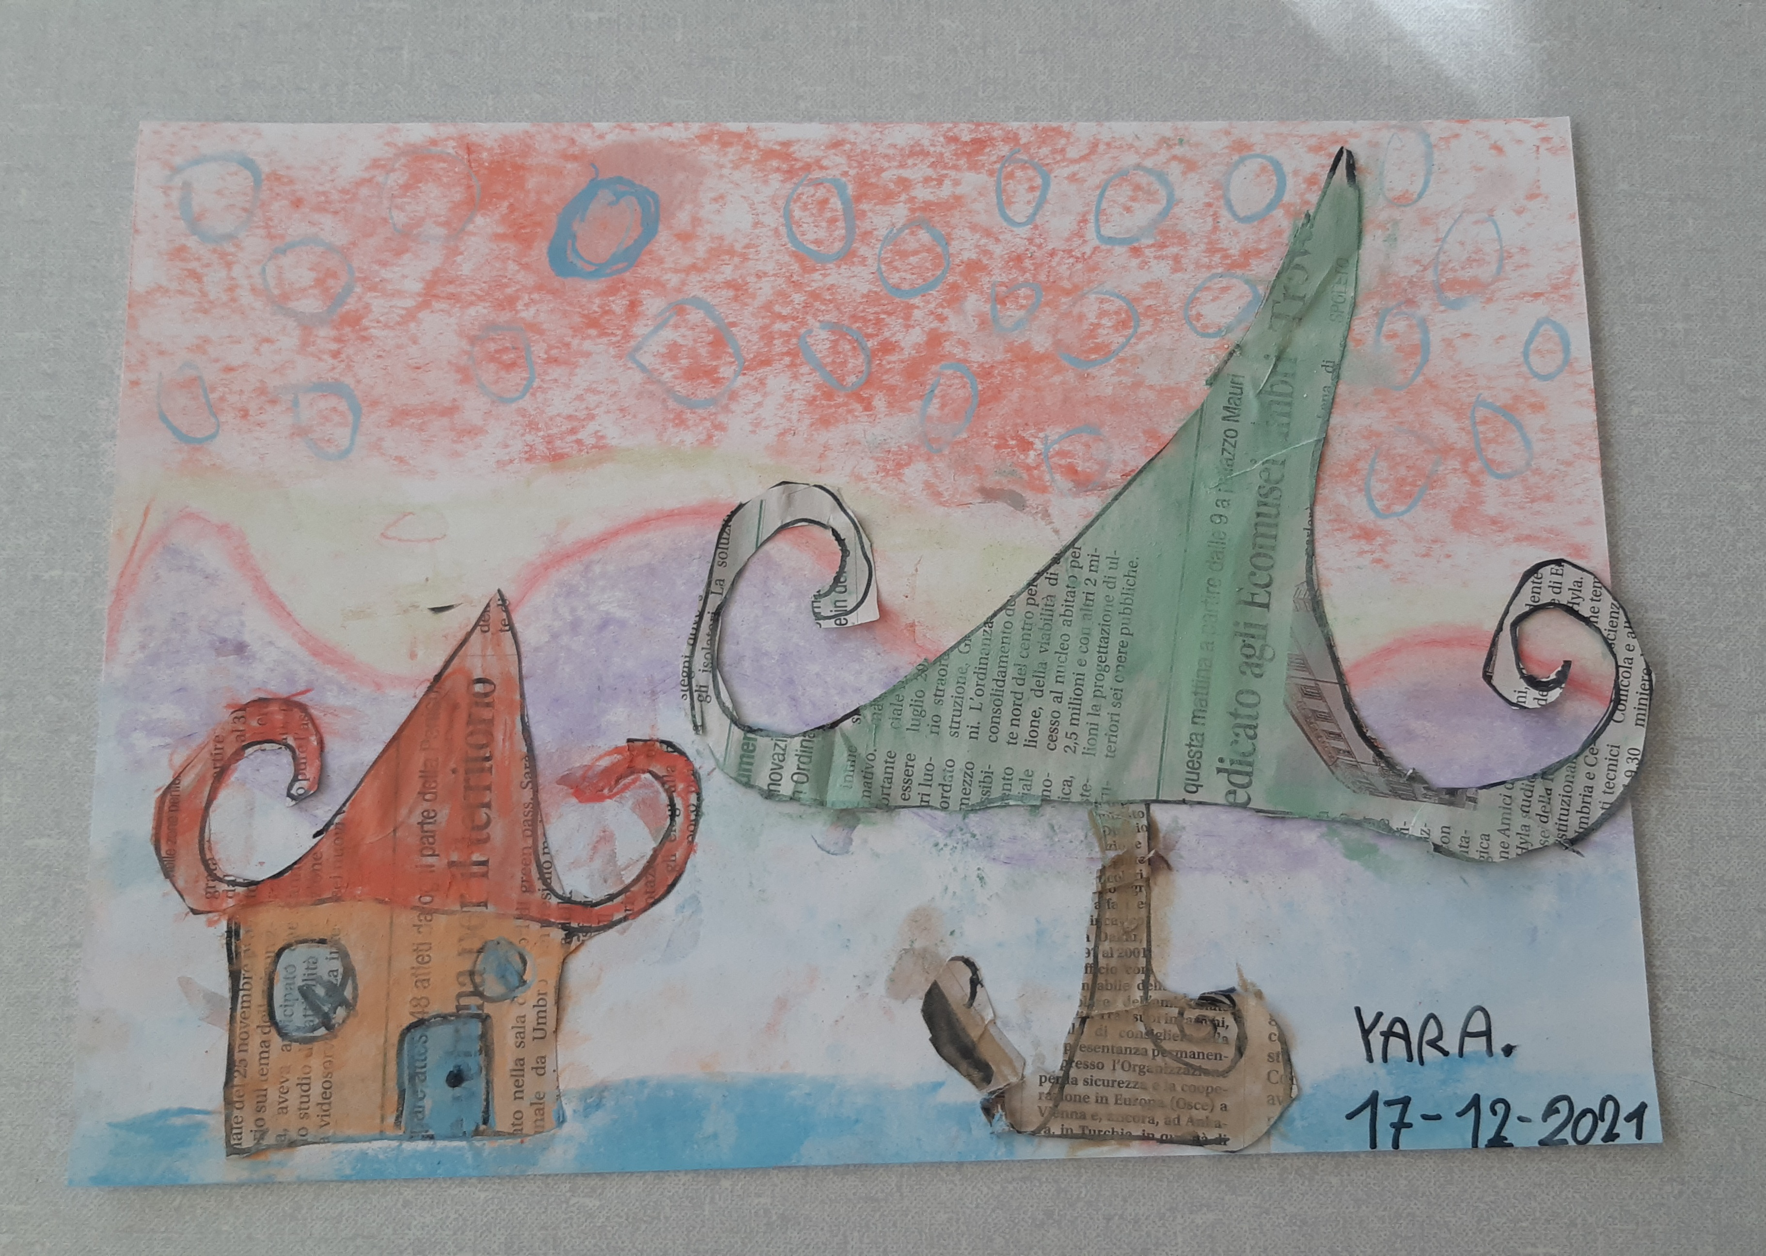

Slide 3
